Slide 1
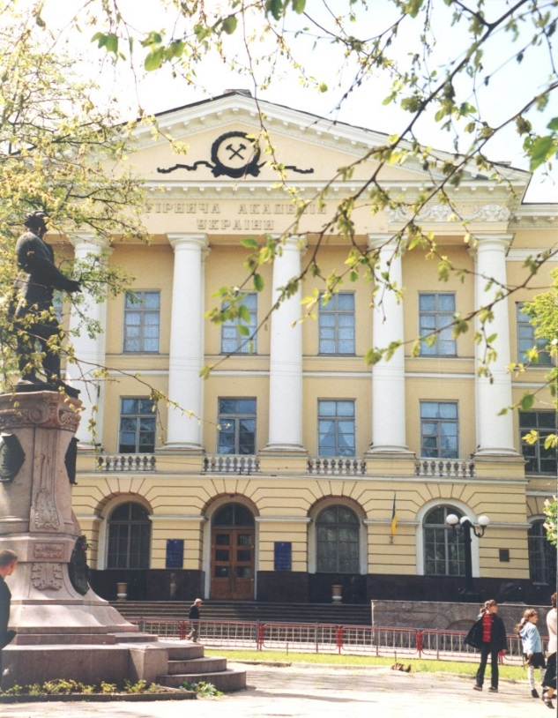
Презентація регіонального контактного пункту у НГУ за темою «Безпечна чиста та ефективна енергетика»
Роман Дичковський– керівник РКП, начальник науково-дослідної частини
Національного гірничого університету

Slide 2
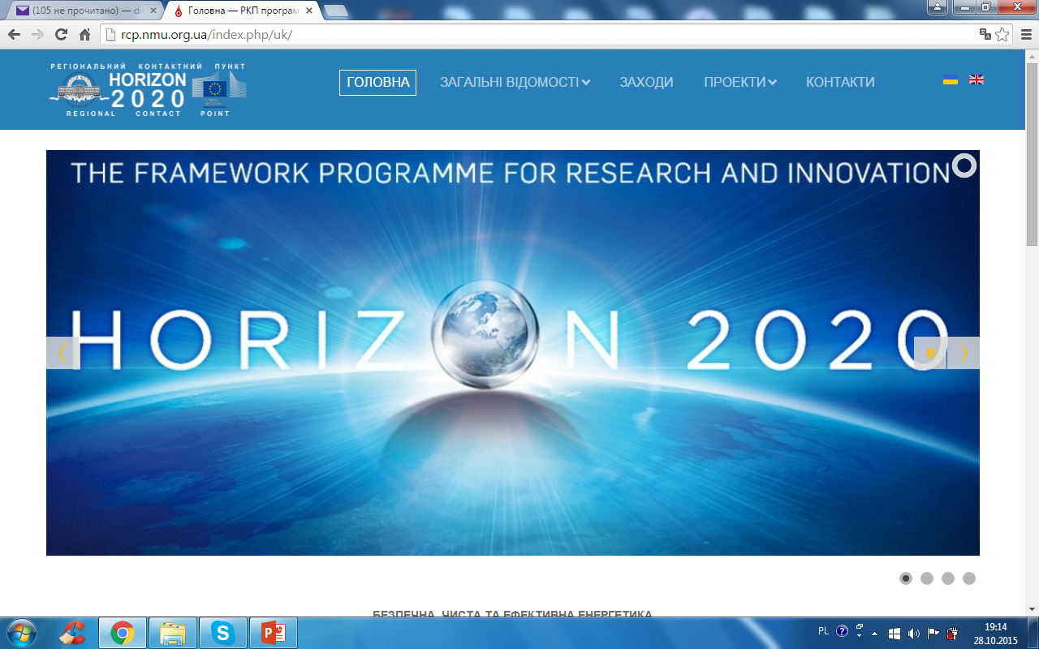
РЕГІОНАЛЬНИЙ КОНТАКТНИЙ ПУНКТ ПРОГРАМИ ЄС «ГОРОЗОНТ 2020» БЕЗПЕЧНА, ЧИСТА ТА ЕФЕКТИВНА ЕНЕРГЕТИКА
Секція «Енергетика» будується навколо семи конкретних завдань і напрямів досліджень:
зниження споживання енергії та викидів вуглекислого газу;
електропостачання з низьким рівнем викидів вуглецю і низькою вартістю;
альтернативні види палива та мобільні джерела енергії;
єдина Європейська електрична мережа;
нові знання і технології;
прийняття надійних рішень та участь громадськості;
поглинання ринку енергії та інновацій в галузі інформаційно-комунікаційних технологій (ІКТ)
Контакти
Дичковський Роман, керівник
тел. 744-62-14
e-mail: dichre9@gmail.com
Шепель Ніна, менеджер
тел. 373-08-20
e-mail: ninaruban14@gmail.com

Slide 3
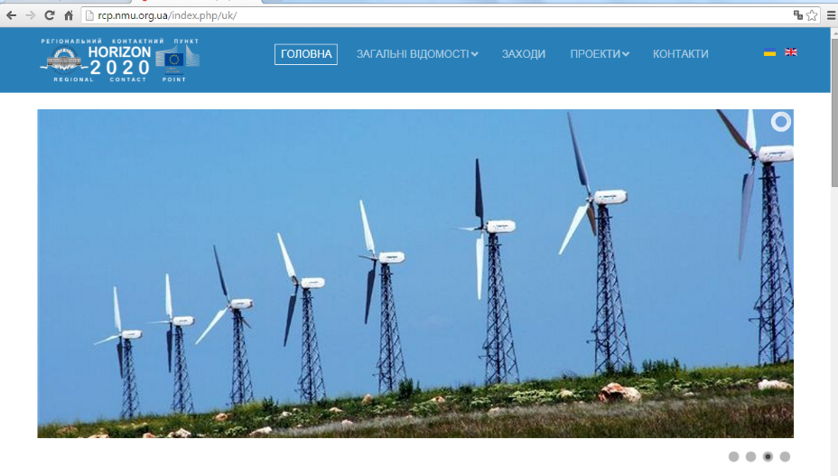
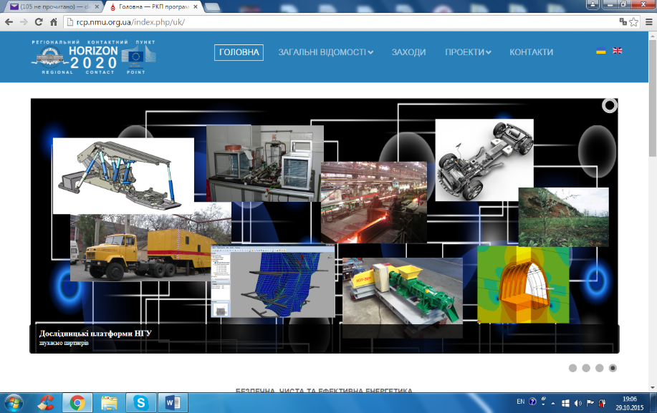
РЕГІОНАЛЬНИЙ КОНТАКТНИЙ ПУНКТ ПРОГРАМИ ЄС «ГОРОЗЛНТ 2020» БЕЗПЕЧНА, ЧИСТА ТА ЕФЕКТИВНА ЕНЕРГЕТИКА
Основна мета:
консультаційна та координаційна діяльність щодо поєднання потенціалу наукових, науково-дослідних та виробничих осередків центрально-східного регіону України щодо участі у програмі Європейського Союзу Горизонт - 2020, діяльність яких направлена на зниження споживання енергії за рахунок впровадження інноваціних технологій, залучення альтернативних енергетичних джерел, покращення екологічної, соціальної ситуації та формування загально-європейської системи безпеки

Slide 4
Горизонт 2020 - Загальні завдання
Інвестування у створення майбутніх робочих місць і розвиток
Зміцнення глобальної позиції ЄС в галузі досліджень, інновацій і технологій
Звернення до занепокоєння людей про їх життєзабезпечення, безпеку і навколишнє середовище
Сприяння сталому розвитку (принаймні, 35% від загального бюджету)
Підтримка політики ЄС (наприклад, Європа 2020 / Енергетичний Союз)

Slide 5
Загальний бюджет Горизонт 2020: 74,83 млрд. євро
Бюджет Енергетичні виклики: 5,69 млрд. євро

Slide 6
Енергетичні виклики. Конкурси на 2016-2017 рр.
Енергоефективність (ЕЕ)
- Опалення та охолодження
- Залучення споживачів
- Будинки
- Промисловість, послуги та продукти
- Інноваційне фінансування
Конкурентні низьковуглецеві енергетичні технології (LCE)
- Енергетичної системи (сітки, сховища)
- Поновлювані джерела енергії
- Декарбонізація видобувного палива
- Соціально-економічні дослідження
- Європейський дослідницький простір в галузі енергетики
Розумні Міста і Співтовариства (SCC)
- Демонстраційні проекти «легких» будівель
Інструмент малого та середнього бізнесу (SIE)

Slide 7
Орієнтовний розподіл бюджету за напрямком Енергетика на 2016-2017 рр.

Slide 8
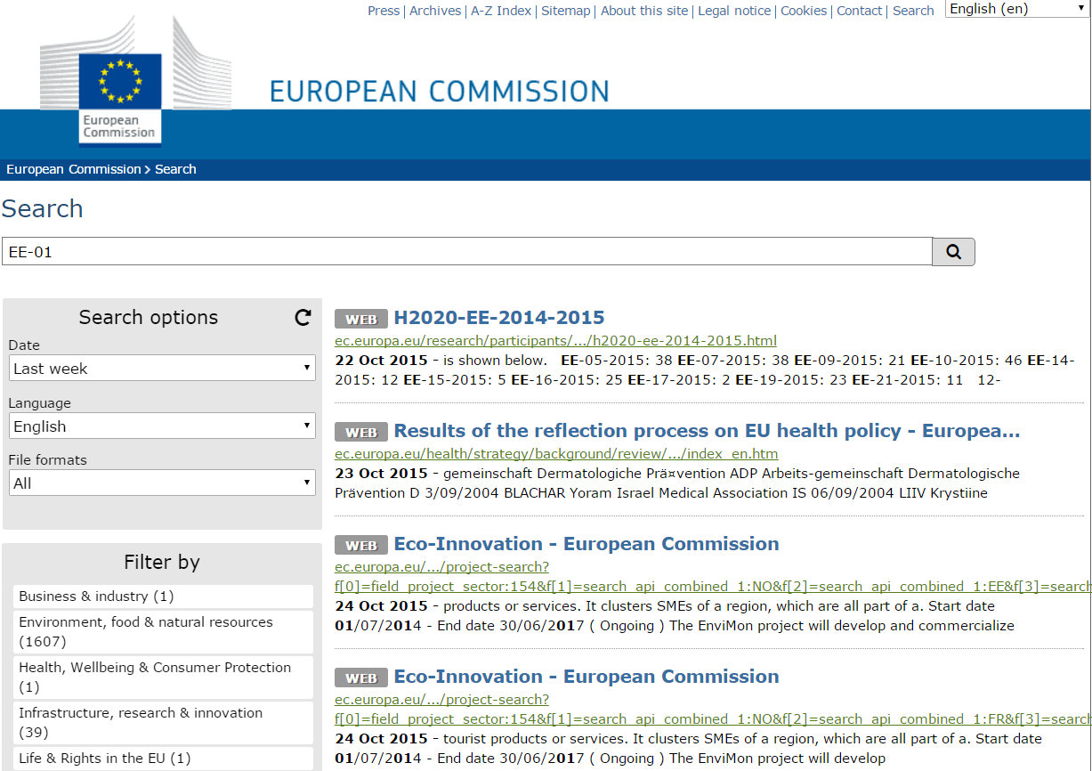
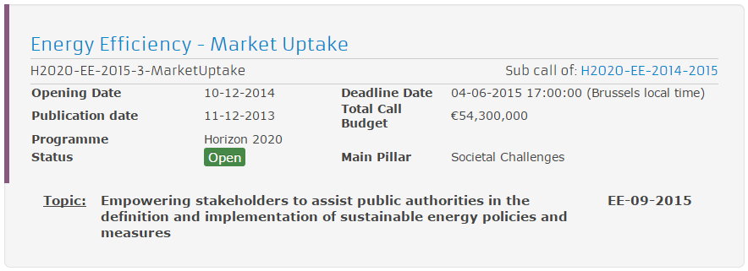

Slide 9
2. Формування консорціуму (мінімум 3 партнери), заносимо у табл. 1;
Табл. 1
Консорціум за напрямом досліджень
Участник № * | Назва участника (організація ) і його акронім | Країна
1 (Coordinator) | National Mining University (NMU) | Ukraine
2 R&D
3 B
4 A
5 NGO

Slide 10
3. Кожен із участників формує «Робочий пакет №Х»,
який включає:
3.1. Назву «Робочого пакету» (у рамках загальної ідеї) та виконавців;
3.2. Мету та завдання;
3.3. Опис робіт
3.3.1. Робота №1.1;
3.3.1. Робота №1.2;
…
3.3.Х. Робота №1.Х;
3.4. Очікувані результати за «Робочим пакетом».

Slide 11
4. Учасник складає календарний план Див. табл. 2:
Табл. 2
Календарний план за напрямом досліджень (Діаграма Ганта)
Опис робіт | Місяці
Робочий пакет № 1
Робота №1.1
Робота №1.2
Робота №1.3
…
Робота №Х
Робочий пакет № 2
Робота №2.1
і т.д.

Slide 12
5. Участник формує бюджетну лінію досліджень наступним чином:
5.1. Виходячи із середньомісячної зарабітної плати (EUR) і кількості людино-місяців за кожним «робочим пакетом» формується табл. 3.
Табл. 3
Кількість людино-місяців за кожним «робочим пакетом»
Рабочі пакети | Кількість людино-місяців
WP1 | Х
WP2 | Y
… | …
WP … | Z
Разом
Примітка: 1 працівник задіяний повний робочий день у проекті протягом одного місяця = 1 людино-місяць. 4 працівники задіяні на пів ставки (20 годин на тиждень) протягом 1 місяця = 2 людино-місяці.

Slide 13
5.2. Із середньомісячної заробітної плати і кількості людино-місяців формується бюджет проекту за наступними статтями витрат, див. табл. 4.
Табл. 4
Бюджетная линия исследований
Lp. | Бюджетна лінії | Сума
1 | Прямі витрати | Середньомісячна з/п × усього люд.-міс.
2 | Інші прямі витрати | Поїздки + обладнання + інші товари та послуги
a | поїздки | €
b | обладнання | €
c | Інші товари та послуги | €
3 | Субпідряд | €
4 | Не прямі витрати (25%) | 0,25×(Прямі витрати + інші прямі витрати)
5 | Загальний бюджет | Сума усіх витрат

Slide 14
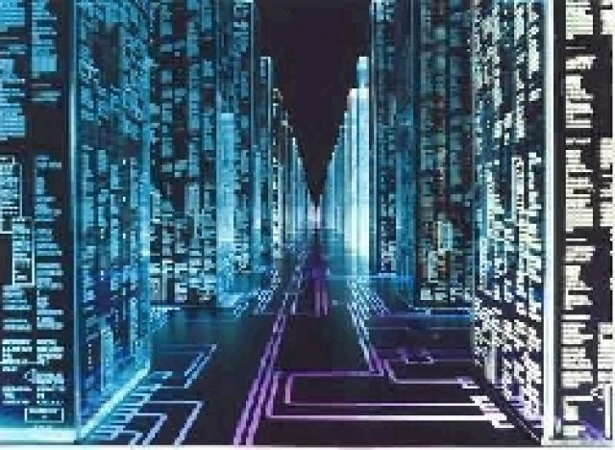
Платформа CORDIS – це інформаційна служба для розвитку та пошуку дослідницьких груп у рамках програми «Горизонт 2020»
Загальнодоступний портал Європейскої коміссії із зберігання та поширення інформації про усі проети ЄС, консорціуми, що шукають партнерів для сумісної роботи та результатів виконаних проектів

Slide 15
ПРОБЛЕМИ участі у програмі «Горизонт 2020»
ОРГАНІЗАЦІЙНІ
ФІНАНСОВІ
СТРУКТУРНІ

Slide 16
Запрошуємо до співпраці!
Контакти
Дичковський Роман, керівник
тел. 744-62-14
e-mail: dichre9@gmail.com
Рубан Ніна, менеджер
тел. 373-08-20
e-mail: ninaruban14@gmail.com

